Slide 1
东北大学毕业设计（论文）中期汇报
基于语义描述桥接的多模态RAG系统设计与实现
Design and Implementation of a Multimodal RAG System Based on Semantic Description Bridging
汇 报 人：张琪 学 号：20225928 班 级：计算机2202
指导教师：吴刚 教授
2026.04
中期答辩
基于《张琪-中期报告-v2.docx》内容重新组织的学术增强版
Notes:
各位老师好，我是张琪。我的毕业设计题目是“基于语义描述桥接的多模态RAG系统设计与实现”。这一版汇报是在中期报告原文基础上做的展示增强版，内容来源没有变化，主要是把信息重新组织得更适合中期答辩现场讲述。接下来我将从前期工作、系统展示、实验评估、模型微调、存在问题和下一阶段计划几个方面展开。

Slide 2
汇报内容
Outline
内容脉络
01
前期工作
文献学习与系统开发
02
系统展示
界面与核心功能
03
实验评估
检索与生成结果
04
模型微调
训练设置与阶段性观察
05
问题与计划
存在问题和下一阶段安排
目录页改为“主线 + 目标 + 约束”的学术汇报结构
Notes:
这一页展示本次汇报的整体主线。我希望先让老师快速看到内容是如何展开的，也就是从前期工作进入系统展示，再进入实验评估和模型微调，最后落到问题和计划。这样安排的目的是让整个汇报既保留中期报告的原始顺序，又在现场表达上更清楚地体现出“做了什么、做到了什么、还差什么”。

Slide 3
前期文献阅读与资料学习
Literature
阶段结论
已完成多模态检索、多模态RAG、向量数据库与评测方法的系统调研，为原型设计和实验验证提供理论基础。
重点学习内容
方法与工具
形成认识
CLIP、BLIP-2、LLaVA
Qwen-VL、MuRAG
多模态RAG综述与基准
RAGAs 等自动评测方法
向量数据库与嵌入模型
检索相关性与忠实性分析
检索相关性
答案忠实性
上下文利用
向量存储与召回机制
相较普通 bullet 罗列，这一页突出“学了什么、用来做什么、形成了什么认识”三层逻辑，更适合中期答辩表述。
内容依据：中期报告“1.前期文献阅读与资料学习”
Notes:
前一阶段，我首先围绕课题进行了系统性的文献阅读和资料学习。重点关注的内容包括多模态检索、多模态RAG、多模态大模型、向量数据库以及自动评测方法。通过对 CLIP、BLIP-2、LLaVA、Qwen-VL、MuRAG 以及相关综述和基准研究的学习，我对系统后续需要解决的问题、可选路线和评估方式形成了比较明确的认识。

Slide 4
系统设计与开发
Design
阶段结论
FastAPI
已完成多模态 RAG 系统的整体设计与原型开发，形成可运行的前后端闭环框架。
后端框架
Vue3
设计工作
已完成功能
业务模型
功能模型
数据模型
数据库与模块设计
图片知识库
文档知识库
图文检索服务
RAG 问答服务
基础管理功能
前端框架
Vite
工程工具
这一阶段的关键不是单个模块开发，而是把设计、功能和技术选型收束成一个能够实际运行与展示的系统原型。
内容依据：中期报告“2.系统设计与开发”
Notes:
在系统设计与开发方面，前一阶段我已经完成了整体设计和原型开发工作。具体包括业务模型、功能模型和数据模型的建立，以及数据库和模块层面的设计。技术上，后端采用 FastAPI，前端采用 Vue3、TypeScript 和 Vite，目前已经完成图片知识库、文档知识库、图文检索服务、RAG 问答服务以及基础管理功能，系统已经具备较完整的运行框架。

Slide 5
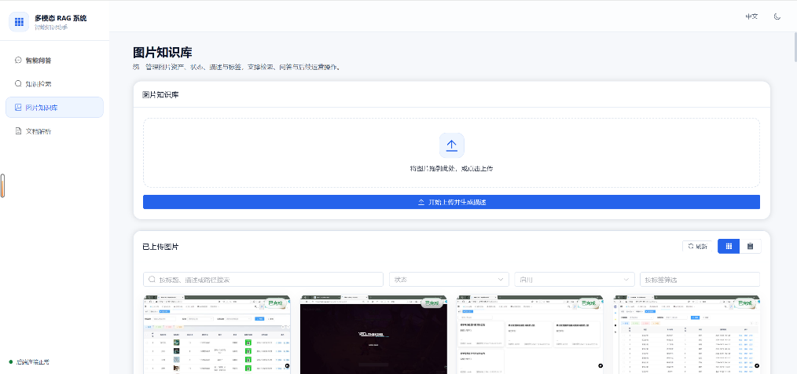
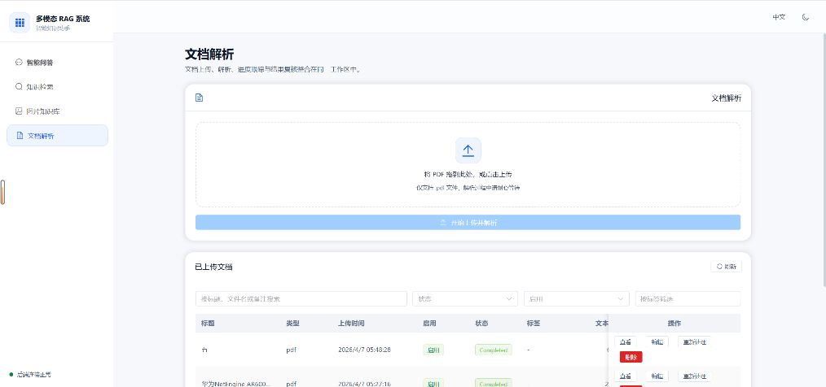
系统界面展示（一）
UI
知识管理入口
页面价值
完成图片与文档两类知识的接入与组织
图表 1 图片知识库界面
图表 2 文档知识库界面
图片与标题均来自中期报告内嵌图表 1-2
Notes:
这一页主要展示系统的知识管理入口。左侧是图片知识库界面，右侧是文档知识库界面。它们对应的是系统的数据接入和知识组织能力，也是后续检索和问答功能的基础。这里我想强调的是，这个系统已经不是概念设计，而是已经具备了实际的界面、交互和数据管理路径。

Slide 6
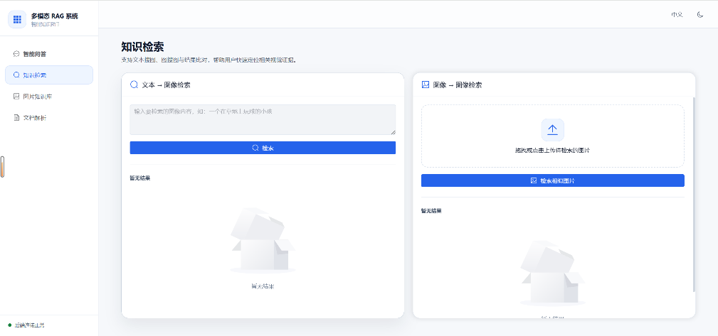
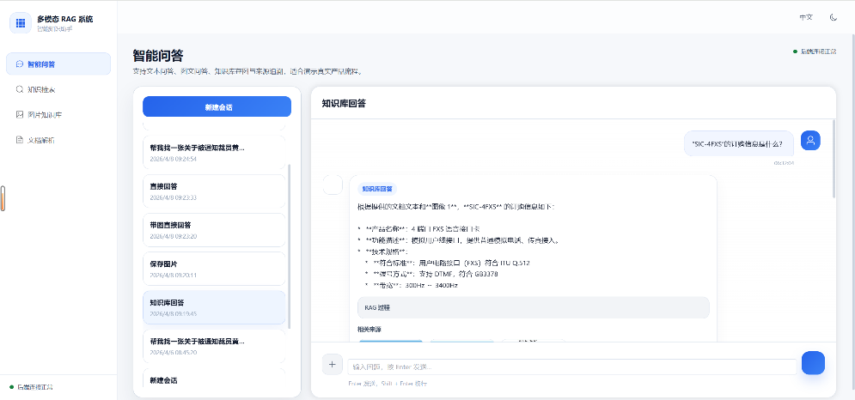
系统界面展示（二）
UI
应用服务入口
页面价值
完成从检索到多模态问答的业务闭环
图表 3 图文检索服务界面
图表 4 RAG 问答服务
图片与标题均来自中期报告内嵌图表 3-4
Notes:
这一页展示系统的应用服务入口。左侧是图文检索服务界面，用于支持文本检索图片和以图搜图；右侧是 RAG 问答服务界面，用于在检索结果基础上完成多模态问答。这一页要表达的重点是，系统已经形成了从知识接入、知识组织到检索和问答的完整闭环。

Slide 7
核心功能实现与优化
Functions
系统已基本完成开题报告中的主要功能目标，并在检索增强链路上继续做了完整化集成。
基础能力
检索能力
问答能力
图像描述生成
结构化信息入库
向量化存储
文本检索图片
以图搜图
双路检索机制
RAG 回答内容
引用来源
检索过程信息
增强机制
结果优化
阶段价值
查询改写
多查询扩展
混合检索
重排序
上下文压缩
轻量化路由
结果可追溯
过程可查看
能按意图切换模式
内容依据：中期报告“3.核心功能实现与优化”
Notes:
在核心功能实现方面，目前已经基本完成开题报告中的主要功能目标。系统具备图像描述生成、结构化入库和向量化存储能力，也实现了文本检图和以图搜图的双路检索机制。同时，系统能够在 RAG 过程中返回回答内容、引用来源和检索过程信息。在此基础上，我还集成了查询改写、多查询扩展、混合检索、重排序、上下文压缩和轻量化路由机制，使系统更接近一个可研究、可验证的完整原型。

Slide 8
实验评估总述
Evaluation
阶段结论
已完成检索器评估和生成器评估两类实验，阶段性结果初步验证了所提方法的有效性和竞争力。
2类
proposed
已完成实验
主方法
检索实验结论
生成实验结论
在 CRM 和 energy 领域表现较好
在 finance 和 cross-domain 场景下仍有优化空间
回答正确性已接近 baseline_clip
图像上下文相关性达到最高
这一页先给答辩老师一个全局认识：后面两页图表不是零散结果，而是围绕“检索有效、生成可用、但仍有弱项”这一主线展开。
内容依据：中期报告“4.实验评估”
Notes:
这一页是实验评估的总体说明。前一阶段我已经分别完成了检索器评估和生成器评估两类实验。从中期报告中的阶段性结果来看，proposed 方法在多个场景中已经表现出一定竞争力，尤其是在部分领域已经接近甚至超过 baseline_clip，但在更复杂的场景下仍然存在继续优化的空间。因此后面两页实验结果，需要结合优势和不足一起看。

Slide 9
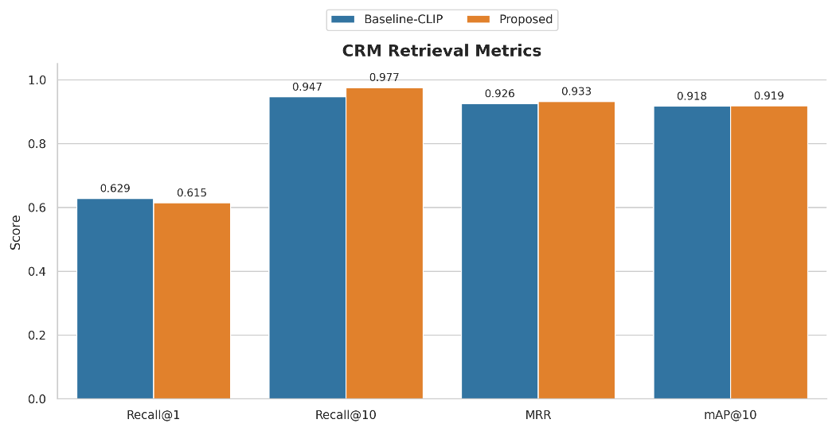
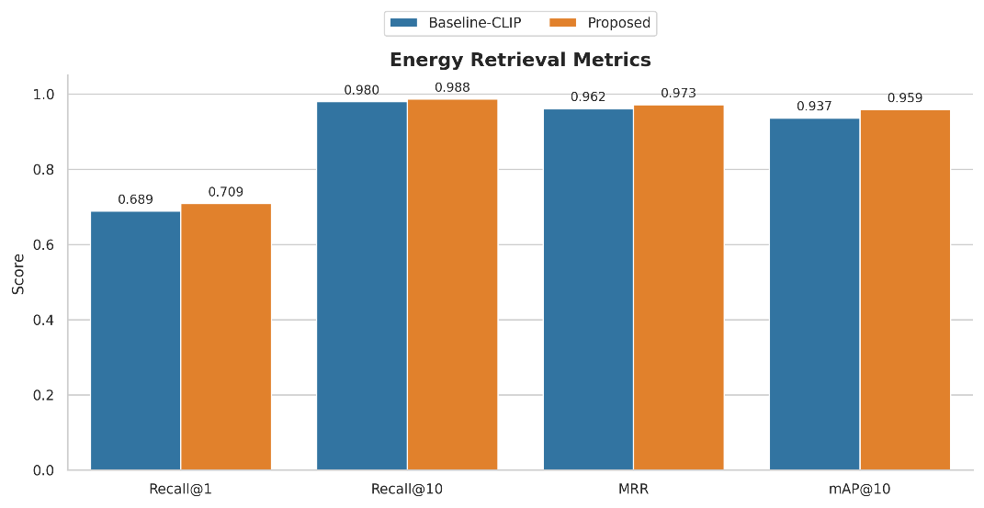
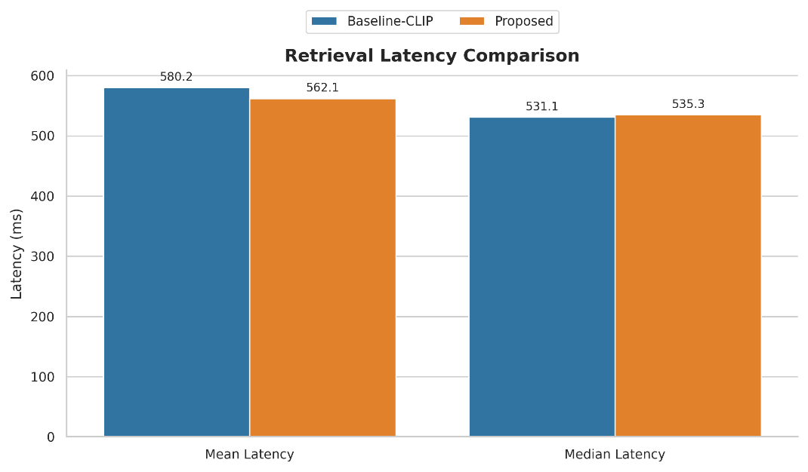
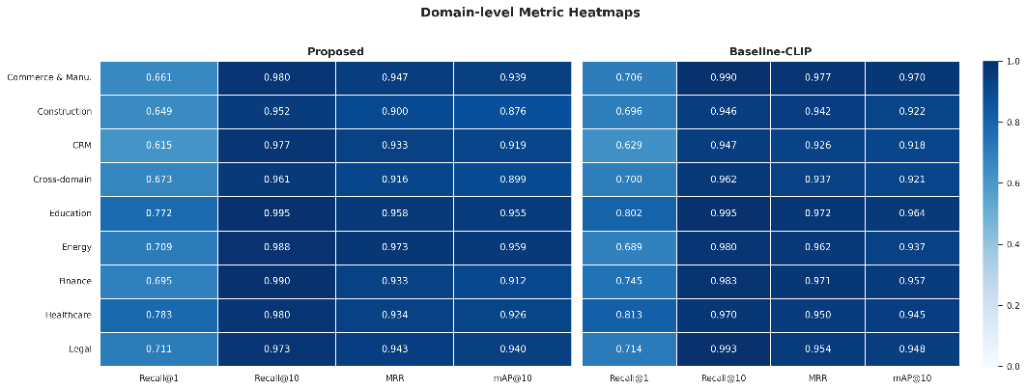
检索实验结果
Retrieval
页内结论
proposed 在多个领域接近甚至超过 baseline_clip；优势主要体现在 CRM 和 energy，弱项集中在 finance 与 cross-domain。
CRM领域相关检索指标
Energy领域相关检索指标
两种方法检索延迟对比
分领域指标热力图
内容依据：中期报告图表 5-8 与对应文字结论
Notes:
这一页汇报检索实验结果。根据中期报告中的结论，proposed 方法在多个领域接近甚至超过 baseline_clip，其中在 CRM 和 energy 领域表现较好；但在 finance 和 cross-domain 场景下仍然弱于 baseline_clip。这说明当前方法在复杂表格页和跨领域混合检索场景中还有提升空间。图中展示了 CRM、Energy、延迟和分领域热力图四组结果，用于从不同角度支撑这一结论。

Slide 10
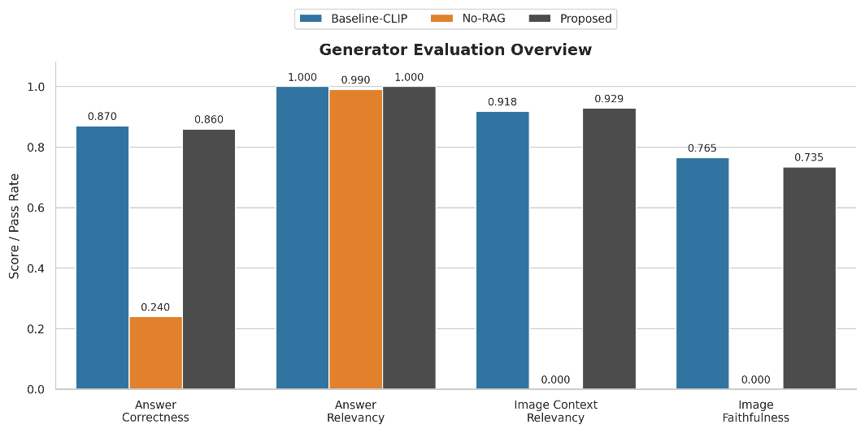
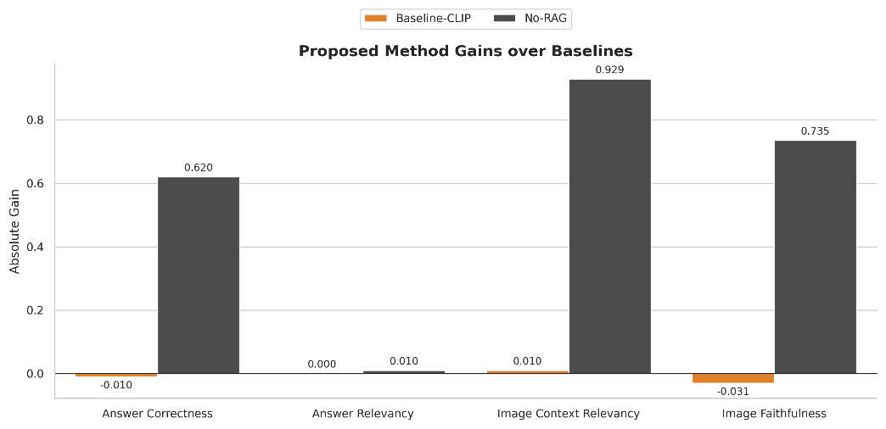
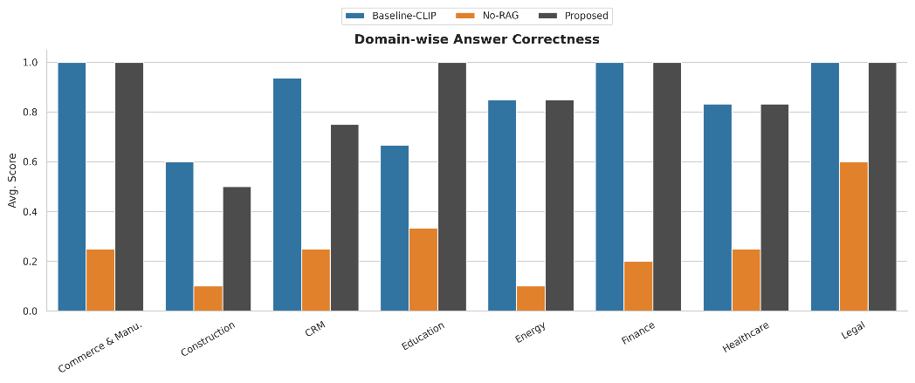
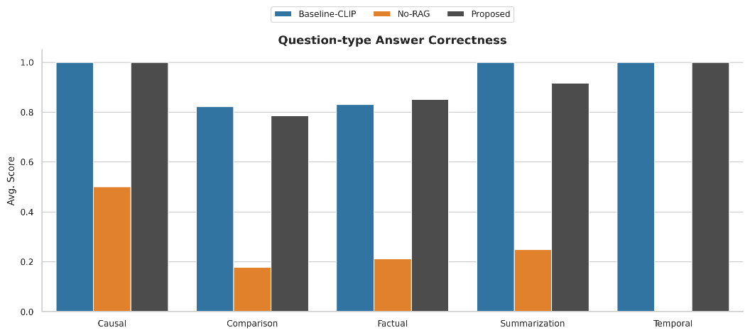
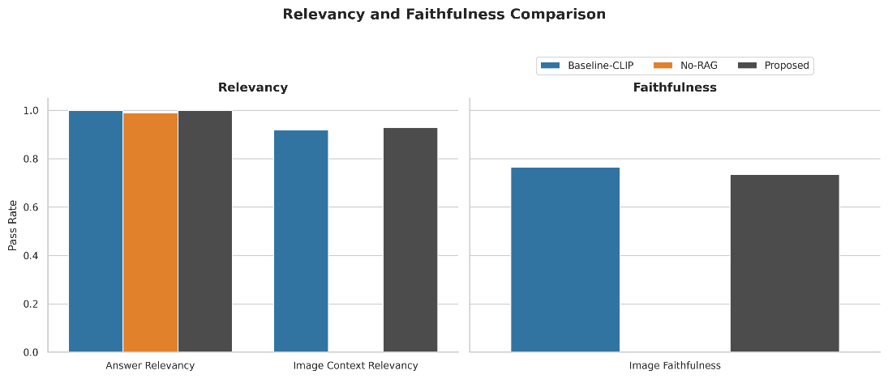
生成实验结果
Generation
页内结论
proposed 的回答正确性已接近最佳 baseline_clip，同时在图像上下文相关性上达到最高。
图表 9 三种方法生成器评测总览
图表 10 三种方法分领域答案正确性
图表 11 本文方法相对基线的提升
0.9286
0.86
图表 12 分问题类型答案正确性
图像上下文相关性
回答正确性
图表 13 相关性与忠实度对比
内容依据：中期报告图表 9-13 与对应文字结论
Notes:
这一页汇报生成实验结果。中期报告中给出的结果显示，proposed 的回答正确性达到 0.86，与表现最好的 baseline_clip 的 0.87 基本接近；同时在图像上下文相关性指标上达到 0.9286，为所有方法中最高。相比之下，no_rag 的回答正确性只有 0.24。整体来看，这说明所提方法在最终答案质量上已经接近强基线，在视觉证据利用方面还体现出一定优势。

Slide 11
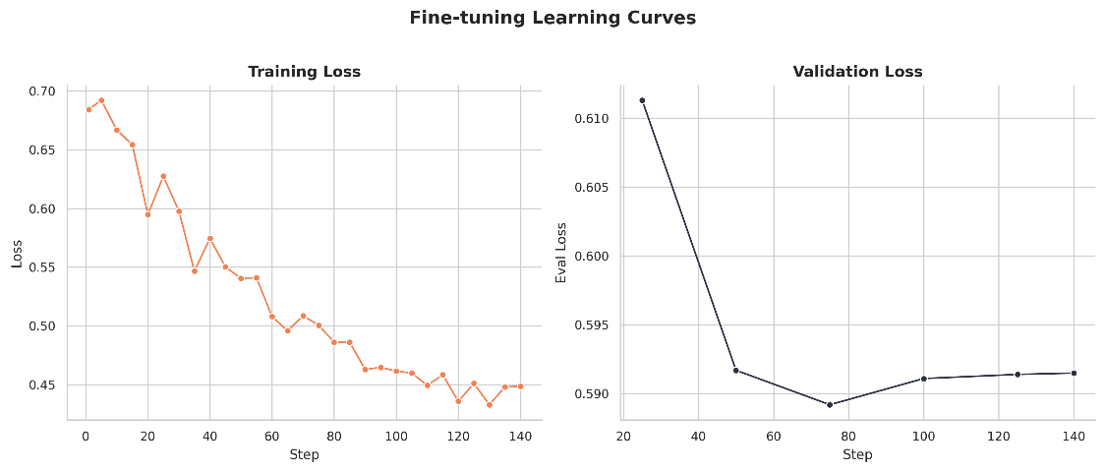
模型微调
Fine-tuning
已完成监督微调数据构建、训练执行和阶段性评估，当前结果证明了专用图像描述微调的可行性。
888
47
140
0.5892
训练样本
验证样本
训练 step
最低验证损失
阶段性观察
部分复杂页面上提升了格式遵循、关键词补充和局部细节描述能力。
但仍存在输出冗长、重复等问题，整体效果还需继续优化。
图表 14 微调学习曲线
内容依据：中期报告“5.模型微调”
Notes:
这一页是模型微调部分。前一阶段我已经完成基于 UniDoc-Bench 图像及描述文本的监督微调数据构建、训练执行和阶段性评估。当前共有训练样本 888 条、验证样本 47 条，并完成了基于 Qwen3.5-4B 的 LoRA 微调训练，总共训练 140 个 step，其中 step-75 的验证损失最低，为 0.5892。结合学习曲线和阶段性分析来看，微调在部分复杂页面上确实带来了一定提升，但整体效果还需要继续优化。

Slide 12
存在问题
Issues
当前短板
1. OCR 基线检索异常
2. 模型微调效果不够理想
OCR 基线索引构建不完整，导致 Recall@K、MRR 等指标失真。
当前微调虽已完成阶段性训练，但整体效果提升仍不够稳定。
3. 系统响应速度仍有待提升
4. 工程化与鲁棒性仍存在不足
串行检索优化策略与 IO 操作叠加，导致问答延迟较大。
异常处理、恢复机制和工程化规范方面仍有提升空间。
这一页强调的不是问题越多越好，而是阶段性地识别出真正影响后续实验与系统完善的关键阻碍。
内容依据：中期报告“存在问题”
Notes:
虽然系统已经具备较完整的原型，但目前仍然存在几个比较明确的问题。第一是 OCR 基线索引构建不完整，导致相关指标失真。第二是模型微调效果还不够稳定，与预期还有差距。第三是系统在响应速度方面仍有待提升。第四是异常处理、恢复机制和工程化规范等方面还需要继续完善。这些问题也是下一阶段工作的重点方向。

Slide 13
下一阶段工作计划
Plan
问题对应措施
01
修复 OCR 基线并重跑实验
恢复对照实验完整性
02
优化模型微调与图像描述能力
提升格式遵循和语义概括效果
03
完善多模态 RAG 链路并提升性能
兼顾检索精度与问答效率
04
加强测试并完善系统体验
补足异常处理和前端交互细节
05
推进论文初稿撰写与材料整理
为后续定稿和答辩做准备
内容依据：中期报告“下一阶段工作计划”
Notes:
下一阶段的工作主要围绕五个方面展开。首先是修复 OCR 基线问题并重跑实验，保证对照结果完整。其次是继续优化模型微调和图像描述能力。第三是继续完善多模态 RAG 链路并提升系统性能。第四是加强测试、异常处理和功能体验优化。最后是同步推进论文初稿撰写和支撑材料整理，为后续论文定稿和答辩做好准备。

Slide 14
汇报完毕 谢谢老师
张琪 | 东北大学计算机2202
2026年4月
学术增强版中期汇报
Notes:
我的汇报到这里结束。总体来说，前一阶段我已经完成了文献调研、系统原型开发、实验评估和微调探索等工作，系统已经具备较完整的运行框架。后续我会继续围绕实验完善、系统优化和论文写作三个方向推进。请各位老师批评指正。

